Slide 1



Дослідження методів використання скінченних автоматів для оптимізації та підвищення ефективності кросплатформених мобільних додатків
Мартинов Владислав Романович , ІПЗм-23-4
Науковий керівник: проф. Шубін І.Ю.
червень 2025

Slide 2
Дослідження
Актуальність. Скінченні автомати (FSM) є одним із найперспективніших інструментів для управління станами у мобільних додатках. Вони забезпечують чітку структурованість, оптимізують складні сценарії роботи додатків, підвищують продуктивність та стабільність роботи, мінімізують ризики помилок. До того ж FSM спрощують розробку програмного продукту, завдяки використанню формального підходу до управління переходами між станами, що в свою чергу, робить програмний код більш зрозумілим і підтримуваним. Завдяки цьому скінченні автомати стають незамінним інструментом у кросплатформеній розробці, де додатки повинні відповідати високим стандартам ефективності та адаптивності до різних операційних систем.
Актуальність теми зумовлена динамічним розвитком технологій та необхідністю забезпечення якісного доступу до даних на різних пристроях, незважаючи на відмінність їхніх операційних систем, впровадженням сучасних методів управління станами мобільних додатків, які задовольняють потреби користувачів і забезпечують їх конкурентоспроможність на ринку.
Об'єкт та мета дослідження. Метою даного дослідження є вивчення сучасних підходів до управління станами в мобільних додатках та інтеграція кінцевих автоматів для оптимізації управління станами кросплатформених мобільних додатків з метою підвищення їх продуктивності, стабільності та зручності підтримки.

Slide 3
Огляд літератури (аналогів)
Аналіз наукових та професійних джерел підтверджує, значну увагу науковців і практиків до використання кінцевих автоматів (FSM), як інструменту для моделювання поведінки систем та управління їхніми станами.
Сучасні дослідження здебільшого спрямовані на оптимізацію архітектур FSM, включаючи зменшення апаратних витрат, підвищення продуктивності пам’яті та вдосконалення алгоритмів переходів між станами. Водночас, питання інтеграції FSM у процеси розробки кросплатформенних мобільних додатків залишаються майже недослідженими. Обмежено розглядається використання FSM для вирішення завдань, пов’язаних із складною логікою навігації, обробкою асинхронних подій або підтримкою інтерактивних інтерфейсів користувача.
Традиційні підходи до управління станами, такі як Redux або MobX, хоча і є ефективними, мають обмеження у контексті складних мобільних додатків. Використання FSM у цьому контексті може стати перспективним напрямом, що дозволить оптимізувати процеси управління станами.
Загалом, результати огляду свідчать про необхідність дослідження інтеграції FSM у кросплатформену мобільну розробку. Подальші дослідження в цій галузі сприятимуть покращенню якості мобільних додатків, підвищенню їхньої стабільності та забезпеченню зручності для кінцевих користувачів.

Slide 4
Постановка задачі
Постановка задачі передбачає дослідження та оцінку ефективності застосування скінченних автоматів для оптимізації та підвищення ефективності кросплатформених мобільних додатків.
Реалізація наукового дослідження складається з наступних етапів:
аналіз переваг та недоліків застосування FSM на основі огляду наукових джерел;
розробка методики порівняльного аналізу ефективності використання декларативних та FSM методів для управління станами мобільних додатків;
визначення критеріїв оцінки ефективності;
експериментальне дослідження на основі розробки тестового мобільного застосунку з використанням кросплатформеного мобільного фреймворку React-Native для платформ iOS та Android;
аналіз результатів експериментів та надати рекомендації щодо доцільності використання FSM.
Отримані результати дослідження можуть бути використані при проєктування та реалізації кросплатформених мобільних застосунків.

Slide 5
Методологія
Для проведення експериментального дослідження було розроблено тестові екрани для платформ іOS та Android, з використанням декларативного підходу та FSM.
Інтерфейс розроблених екранів містить базовий функціонал:
форму авторизації та валідації;
узгодження політики конфіденційності та умов надання послуг;
кнопку створення нового облікового запису;
емуляція входу з використанням облікового запису Google, Apple, LinkedIn;
індикатор стану завантаження.
Використані інструменти та технології
фреймворм для розробки кросплатформених мобільних додатків React-Native;
оpen-source бібліотека реактивного стану Legend-State;
оpen-source бібліотека опису стилів React-Native-Unistyles;
статична мова програмування TypeScript.

Slide 6
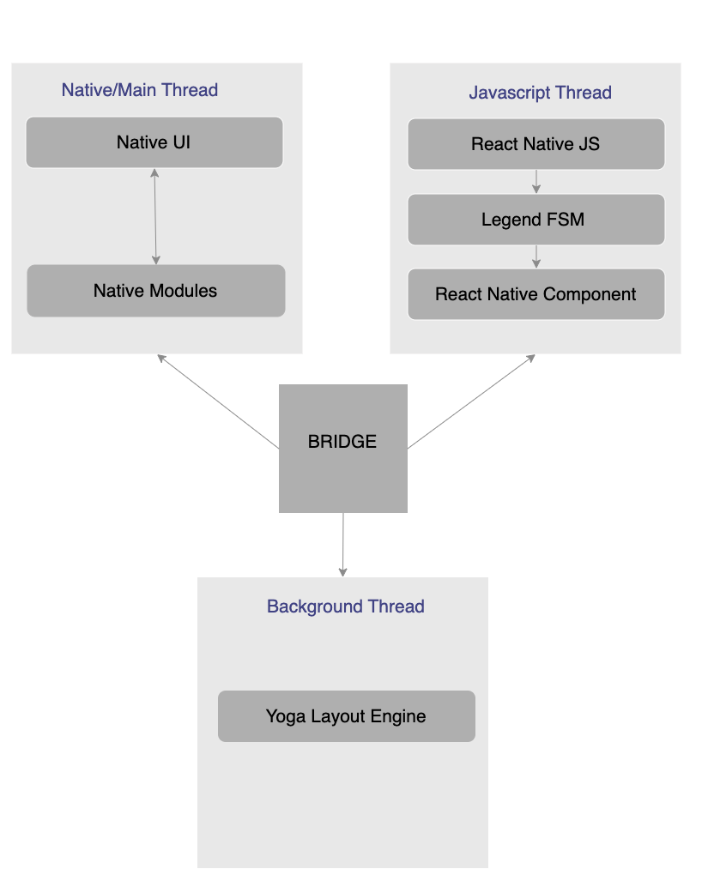

Архітектура системи для проведення експериментального дослідження
Стара архітектура RN
Нова архітектура RN

Slide 7
Опис програмного забезпечення, що було використано у дослідженні
Для проведення експериментального дослідження було обрано відповідні технології, інструменти та середовище розробки:
Мобільні пристрої: IPhone 15 Pro - процесор Apple A17 Pro (64-bit ARM), Samsung Galaxy SE (2022) – процесор ARM64 (Snapdragon).
Технічні параметри фреймворку React-Native
v 0.76.6;
supported min iOS version: 15.0;
supported min Android version: 8.0;
supported architectures: A - серія чіпів Apple, ARM, ARM64, x86, x86_64.
Середовище розробки:
Cursor Editor – основне середовище редагування коду;
Xcode – для збірки та тестування iOS-додатка;
Android Studio – для збірки та тестування Android-додатка.

Slide 8
Зміст проведеного експерименту
Процедура вимірювання продуктивності з використанням інструменту FlashLight за наступною процедурою:
компіляція проекту для платформ iOS та Android в режимі release mode;
запуск програми FlashLight наступними параметрами: flashlight measure --skipRestart platforms: ios, android;
активація debug mode для підрахунку кількості загальних перемалювань інтерфейсу;
взаємодія з інтерфейсом екрану протягом 30 секунд (Declarative / FSM);
обчислення ключових показників ефективності: Average FPS, Average CPU usage, High CPU Usage, Average RAM Usage;
структурування та узагальнення результатів проведеного експерименту.

Slide 9
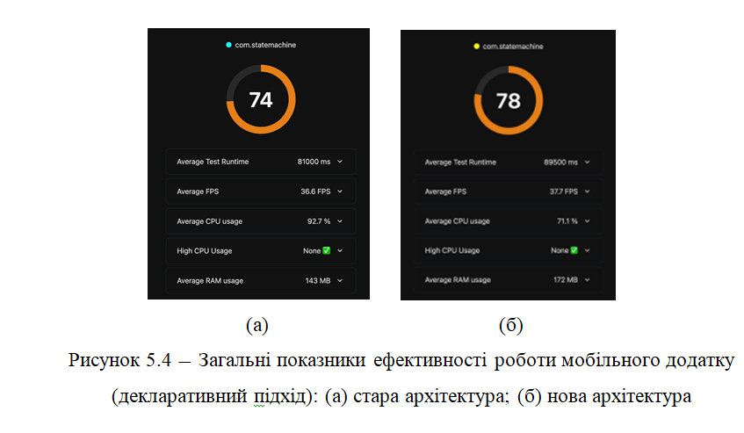
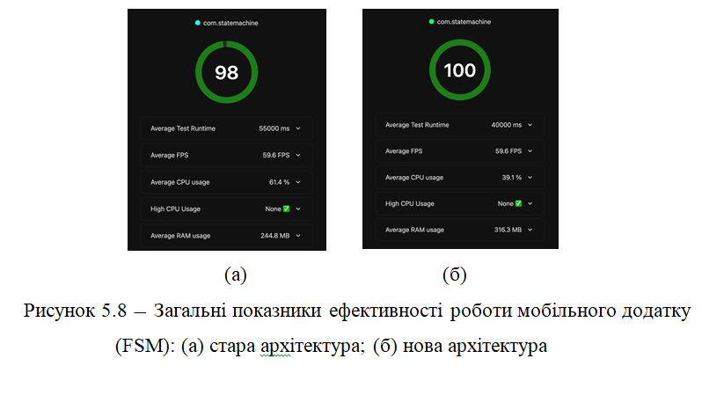
Проведення експерименту

Slide 10
Порівняння продуктивності мобільного додатку з використанням різних підходів (стара архітектура)
Метрика | Декларативний підхід | Legend State (FSM) | Різниця, %
Average FPS, FPS | 36,6 | 59,6 | + 62,84 %
Average CPU Usage, % | 92,70 | 61,40 | - 33,76 %
High CPU Usage | відсутні пікові значення | відсутні пікові значення | -
Average RAM Usage, MB | 143 | 244,8 | + 71,33 %

Slide 11
Порівняння продуктивності мобільного додатку з використанням різних підходів (нова архітектура)
Метрика | Декларативний підхід | Legend State (FSM) | Різниця, %
Average FPS, FPS | 37,7 | 59,6 | + 58,09 %
Average CPU Usage, % | 71,10 | 39,10 | - 45,01 %
High CPU Usage | відсутні пікові значення | відсутні пікові значення | -
Average RAM Usage, MB | 172 | 316,3 | + 83,84 %

Slide 12
Аналіз отриманих результатів
Результати із застосуванням старої архітектури:
FPS зріс із 36,6 до 59,6, що свідчить про збільшення стабільності зображення на + 62,84%;
середнє навантаження на CPU зменшилося з 92,7% до 61,4%, що підтверджує зниження навантаження на центральний процесор мобільного телефону на - 33,76%;
використання оперативної пам’яті збільшилося з 143 МВ до 244,8 МВ, що складає + 71,33%.
Результати із застосуванням нової архітектури:
FPS зріс із 37,7 до 59,6, що свідчить про збільшення стабільності зображення на + 58,09%;
показник навантаження на центральний процесор CPU зменшився з 71,1% до 39,1%, що становить - 45,01%;
зросло використання оперативної пам’яті з 172 МВ до 316,3 МВ, приріст склав + 83,84%.

Slide 13
Висновки
При теоретичному вивченні скінченних автоматів було досліджено:
архітектуру FSM, яка є провідним фактором який впливає на ефективність розробки, тестування, використання та підтримання кросплатформених мобільних додатків;
варіанти поєднання реактивних бібліотек з FSM для підвищення прокуктивності кросплатформених мобільних додатків.
На основі проведеного експериментальне дослідження підтверджено:
гіпотезу про те, що впровадження State Machine-підходів при створені кросплатформених мобільних додатків підвищують та оптимізують їх ефективність;
поєднання нового архітектурного стеку React Native з реактивними бібліотеками та автомато-орієнтованим управлінням станом демонструє найкраще співвідношення між ефективністю, адаптивністю та масштабованістю для реальних мобільних сценаріїв.
Ці висновки мають практичне значення для розробників програмного забезпечення в галузі кросплатформених мобільних додатків.

